Slide 2
СОКРАТ

Slide 3
Здоровый образ жизни
Правильное питание
Закаливание
Физический труд
Правила личной гигиены

Slide 4
Питание
Питание – поддерживание жизни и здоровья человека с помощью пищи.
Питание дает нам возможность жить.
Питание - представляет собой сложный процесс поступления, переваривания, всасывания и поглощения организмом питательных веществ.

Slide 5
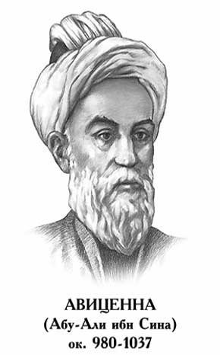

Slide 6
Игра «Ромашка»

Slide 7
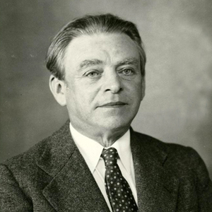
Казимир Функ

Slide 8
Витамины

Slide 9
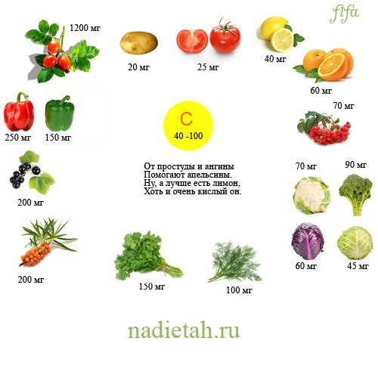
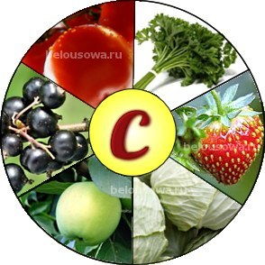
Витамин С

Slide 10
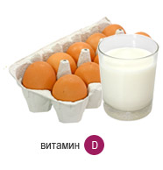
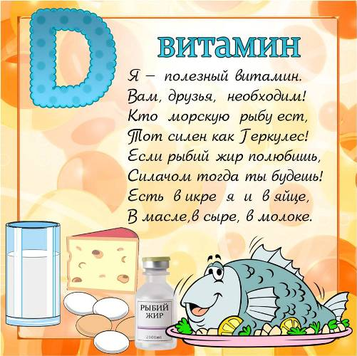
Витамин D

Slide 11
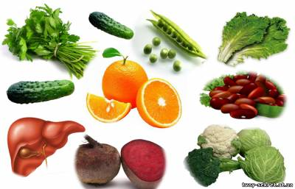
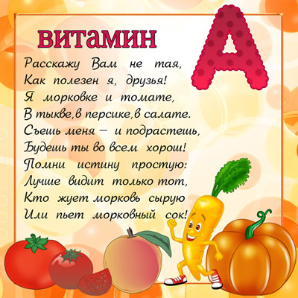
Витамин А

Slide 12
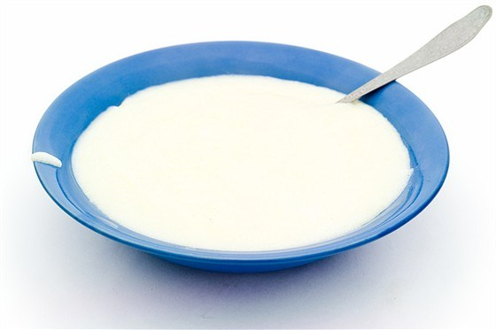
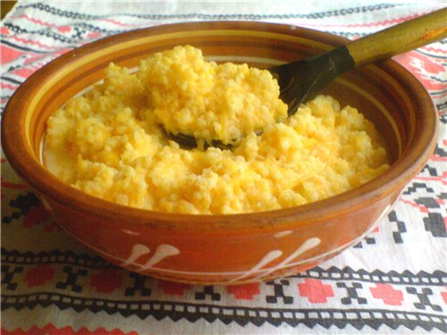
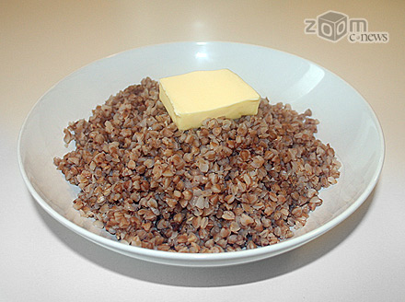
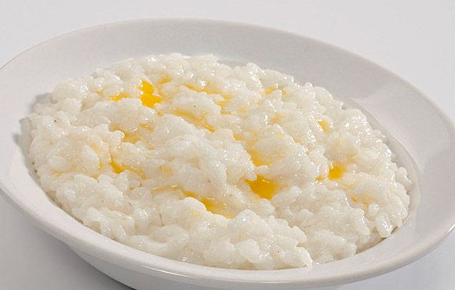
Каша

Slide 13
Эксперимент
Эксперимент №1 с Кока-колой:
Мы взяли 2 ржавых гвоздя, поместили их
на 4 часа в Кока - Колу.
Результат: ржавчина с гвоздей сошла легко.
Эксперимент №2 с сухими концентратами «INVITE+» апельсин и «YUPI» фруктовый коктейль.
Взяли 3 яйца и сварили их: одно яйцо варили в обычной воде, а другое – в разведенном в воде концентрате «INVITE+», третье - в разведенном в воде концентрате «YUPI».
Результат: яйцо сваренное в обычной воде осталось белого цвета, яйцо сваренное в «INVITE+» стало оранжевого цвета и яйцо сваренное в «YUPI» стало красного цвета.

Slide 14
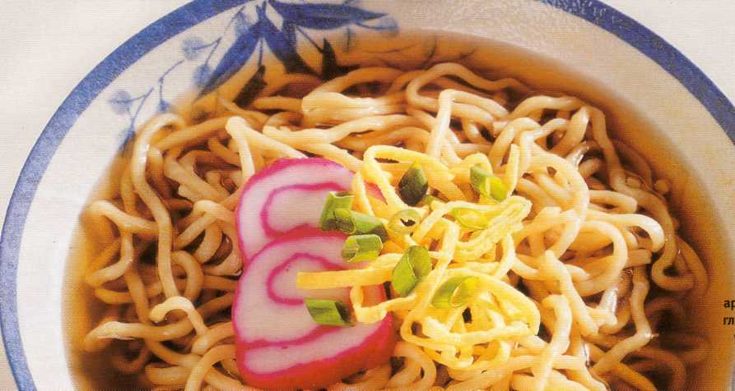
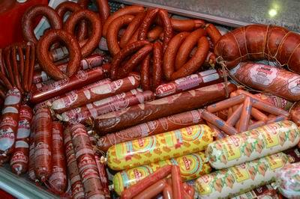
ГЛЮТАМАТ НАТРИЯ – Е621 - усиливает вкусовое восприятия, воздействуя на центры удовольствия
Е621 - негативно влияет на головной мозг, нарушает психику , ухудшает состояние больных бронхиальной астмой, приводит к разрушению сетчатки глаза и глаукоме.
ГЛЮТАМАТ НАТРИЯ действует как НАРКОТИК ! ! !

Slide 18
Рекомендации
Внимательно читайте надписи на этикетке продукта.
Не покупайте продукты с чрезмерно длительным сроком хранения.
Пейте свежеприготовленные соки.
Обходитесь без газированной воды.
Не перекусывайте чипсами, лучше замените их орехами.
Не употребляйте супы и лапшу быстрого приготовления, готовьте сами.
В питании все должно быть в меру и по возможности разнообразно.

Slide 19
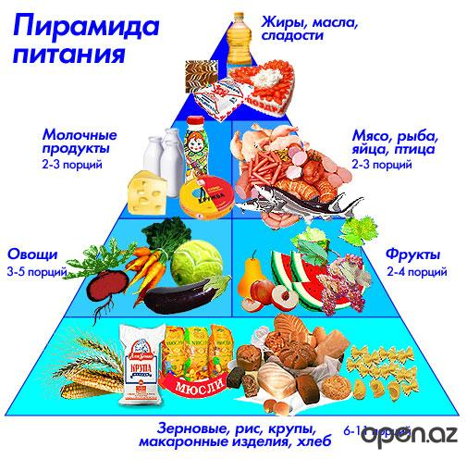
Пирамида здорового питания

